Slide 1
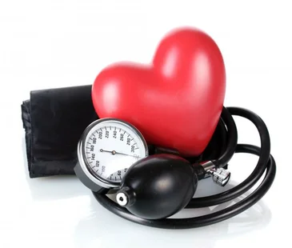
Артериальная гипертензия: что это такое?
В организме человека кровь перемещается по сосудам за счет давления, которое создается при сокращении сердечной мышцы. Под термином «артериальная гипертензия» (гипертоническая болезнь, гипертония) подразумевают повышение систолического артериального давления ≥ 140 мм рт. ст. или диастолического артериального давления ≥ 90 мм рт. ст. Артериальная гипертензия обычно не появляется внезапно. Она развивается постепенно, в течение нескольких лет. При этом человек часто даже не подозревает, что у него хронически повышено артериальное давление. В 95% случаев наблюдается повышенное артериальное давление на фоне первичной, или эссенциальной гипертензии, и только у 5% пациентов заболевание становится следствием уже имеющихся нарушений или патологий и имеет вторичный характер.

Slide 2
Какие причины способствуют появлению гипертонической болезни?
Если заглянуть внутрь организма, то причина гипертонической болезни – это раздражение сосудов двигательного центра, который находится в продолговатом мозге человека и отвечает за сужение и расслабление стенок сосудов.
Спровоцировать развитие гипертонии могут следующие факторы:
наследственность, в большинстве случаев это заболевание передается по наследству;
сильные нервные (психологические) перенапряжения;
вредные привычки;
атеросклероз артерий;
чрезмерное употребление жирной пищи, соли;
лишний вес;
наличие болезней, имеющих артериальную гипотонию как симптом.

Slide 3
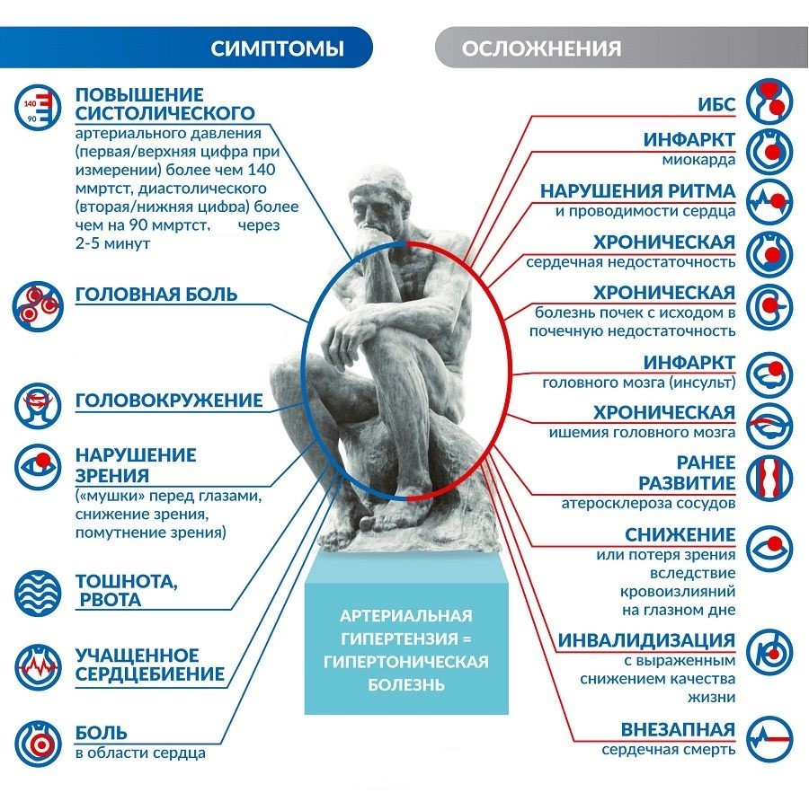

Slide 4
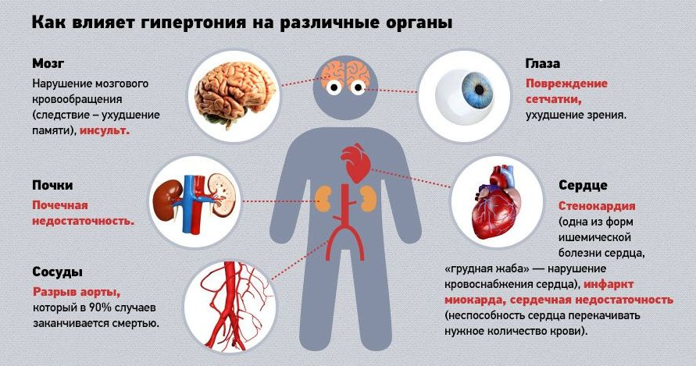
Как влияет гипертония на различные органы

Slide 5
Когда ставят диагноз гипертоническая болезнь?
Сама по себе гипертоническая болезнь является сосудистым заболеваниям, для которого характерно стойкое повышение артериального давления, причем как систолического (верхнего), так и диастолического (нижнего). Коварство патологии заключается в том, что не все связывают головные боли, недомогание и другие симптомы с гипертонией, теряя драгоценное время. Списывая все на банальную усталость, больной дает возможность гипертонической болезни прогрессировать и переходить в более тяжелую форму.
Обычно гипертония присутствует у половины людей старше 40 лет. У молодого населения, согласно статистике, это всего 4%, но следует учитывать тот фактор, что многие не придают значение временно появляющимся симптомам при начальной стадии гипертонической болезни. Диагноз ставится, когда давление, при его двукратном измерении, при двух врачебных осмотрах, превышает:
систолический показатель – 160 мм рт. ст.;
диастолический показатель – 95 мм рт. ст.
Тут же следует отметить, что нормой для артериального давления, согласно данным ВОЗ, является показатель 140 на 90 мм рт. ст. Конечно, артериальное давление может «прыгать» из-за повышенных физических нагрузок или нервного перенапряжения, но у здорового человека по истечении короткого периода оно возвращается к нормальным показателям. Больному артериальной гипертензией для нормализации давления нужно принимать медицинские препараты.

Slide 6
Начатое на ранних стадиях лечение поможет минимизировать ущерб для здоровья и избежать развития таких заболеваний, как нефросклероз, инсульт, атеросклероз артерий, инфаркт, стенокардия и др.

Slide 7
Какой бывает гипертоническая болезнь?
Медициной принято различать первичную и вторичную гипертоническую болезнь.
Первичная, называемая эссенциальной, является самостоятельной хронической патологией и встречается в почти 90% диагностируемых случаях. К эссенциальной артериальной гипертонии приводит дисбаланс в регулирующих системах организма.
Вторичная, или симптоматическая гипертензия, является симптомом основного заболевания. К основным заболеваниям относят не только сердечно-сосудистые патологии, но и болезни почек, всевозможные опухоли, сбои в работе щитовидной железы и др.

Slide 8
Степени ее проявления
Гипертоническая болезнь не имеет пола и одинаково встречается как у мужчин, так и у женщин. Классифицируют патологию по трем степеням:

Slide 9
Какое лечение назначают при гипертонической болезни?
Лечение напрямую зависит от степени протекания патологии и может быть разного характера. В основном первые приступы заболевания и обострения лечатся в условиях стационара. После назначаются медицинские препараты, которые больной принимает амбулаторно.
Медикаментозное лечение - это снижение артериального давления с устранением причин, которые его повышают. В лечении используют группы следующих препаратов:
Бета-блокаторы. Они способствуют уменьшению сердцебиения, уменьшая объем крови, выбрасываемый сердцем. Бета-блокаторы последнего поколения имеют дополнительный, сосудосуживающий эффект.
Ингибиторы АПФ. Они блокируют выработку вещества, которое отвечает за сжимание стенок сосудов. Поэтому сосуды находятся в расслабленном состоянии, что улучшает кровоток. Такие препараты назначают для улучшения прогноза и сведению к минимуму риска возникновения инфаркта и инсульта. Также благодаря им замедляется развитие почечной недостаточности.
Диуретики. Мочегонные средства, которые способствуют выведению жидкости из организма, что помогает нормализовать артериальное давление.
Антагонисты кальция или блокаторы кальциевых каналов. Способствуют расслаблению стенок сосудов, улучшая кровоток. Некоторые препараты этой группы дополнительно снижают пульс. Как побочный эффект могут возникнуть отеки, поэтому их обычно назначают с диуретиками.

Slide 10
Гипертонический криз — резкий, внезапный подъем АД до индивидуально высоких значений, сопровождающийся резким ухудшением самочувствия и часто приводящий к осложнениям.
Наиболее распространенные факторы, провоцирующие гипертонический криз: значительный стресс, перемена погоды, магнитные бури, употребление алкоголя накануне, значительное количество соли в пище, прекращение приема лекарств, понижающих давление.
Признаки: Первая помощь

Slide 11
Образ жизни при гипертонии

Slide 12
Пирамида питания при гипертонии

Slide 13
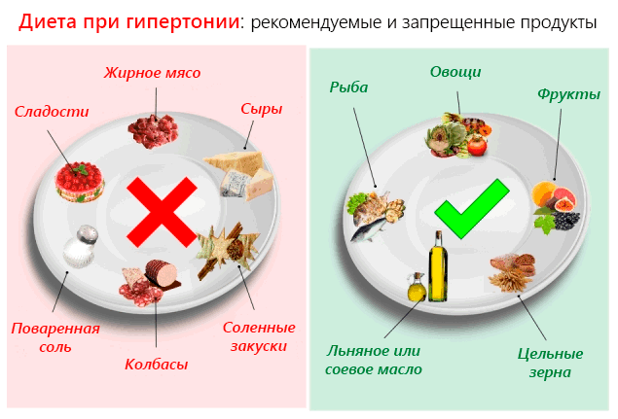
Правила питания при гипертонии
Одними из главных факторов, провоцирующих развитие гипертонии, являются ожирение и неправильное питание.
Лишний вес и калорийная пища ухудшают работу сердечно-сосудистой системы, что приводит к засорению сосудов бляшками,
гипертоническим кризам и другим необратимым осложнениям.

Slide 14
Полезные продукты
Для людей с диагнозом гипертония составлен довольно большой список разрешенных продуктов. Но надо учитывать, что при гипертонии 3 степени и первой гипертензии разрешенные продукты разные. Поэтому нужно уточнить у своего лечащего врача, что можно и что нельзя кушать.
Полезные продукты при гипертонии — это нежирные сорта мяса, индейка, крольчатина. Правильное питание при гипертонической болезни невозможно без овощей. Употребление моркови, капусты, свеклы приводит к постепенному и естественному понижению АД. Сырые овощи богаты клетчаткой, калием и магнием. Особенно полезен морковный и свекольный сок по утрам.

Slide 15
Что можно есть
Когда давление повышено, нужно употреблять больше продуктов, содержащих витамины А, Е, С, калий, кальций, магний, холин, карнитин. Избегать дефицита хрома, селена, поскольку их недостаток ухудшает состояние сосудов, значительно повышает риск развития гипертонической болезни.

Slide 16
Что есть нельзя
Из питания полностью исключаются продукты, повышающие нагрузку на ЦНС, сердце, почки, сосуды. К ним относятся:
Полуфабрикаты (пицца, пельмени, вареники), квашеная капуста, фаст-фуд, сыры – продукты-рекордсмены по содержанию скрытой соли. Вызывают отечность артериальных стенок, что сужает их просвет, повышает давление.
Продукция с высоким содержанием животного жира: свинина, дичь, субпродукты, колбасы, крепкие мясные супы, бульоны, домашнее молоко, маргарин, топленое масло. Жирная пища повышает нагрузку на органы пищеварения, сердце, сосуды, возбуждает нервную систему. Содержит повышенное количество холестерина, который провоцирует образование атеросклеротических бляшек, повышает риск развития атеросклероза.
Сладости, кондитерские изделия: торты, сдобная выпечка, мороженое, конфеты, пирожные, сдобное печенье. Все сладости содержат быстрые углеводы, сахар, которые вызывают спазмирование сосудов, повышают нагрузку на сердце, что провоцирует рост давления.
Соусы, приправы: майонез, хрен, кетчупы, горчица, острый перец, другие жгучие пряности. Острые специи способны вызвать спазм артерий, усиление кровотока.
Хотя при высоком давлении основу питания должны составлять овощи, есть те, которые употреблять запрещено: репа, редис, фасоль, горох, чечевица, нут, соевые бобы, зеленый лук, дайкон. Эти продукты вызывают повышенное газообразование, желудок и кишечник сдавливают диафрагму, затрудняя работу сердца.

Slide 17
Нельзя:

Slide 18
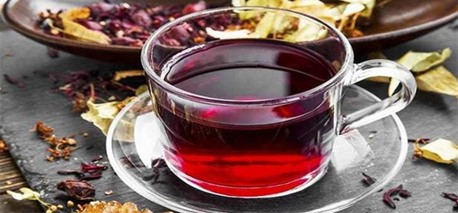
Напитки, понижающие АД
Напитки, снижающие давление, эффективны, если показатели повышены незначительно, на 5-15 единиц. Улучшают кровоток, разжижают кровь, укрепляют сердце, сосуды:
чай каркаде;
травяные отвары из ромашки, календулы, омелы белой, клевера, сушеницы, валерианы;
компот из кураги, изюма без сахара;
настой плодов боярышника;
молоко с куркумой (золотое молоко);
кефир с корицей;
клюквенный морс.
Выраженность гипотензивного действия зависит от количества и регулярности потребления напитков.

Slide 19
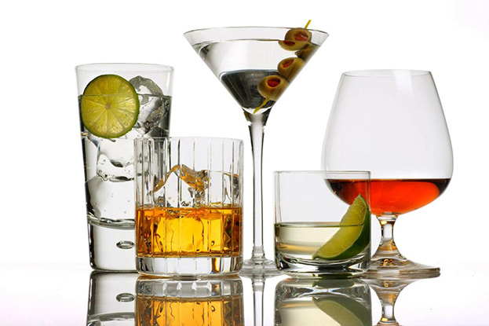
Запрещенные напитки
При повышенном давлении из питания исключают напитки, которые содержат много сахара, кофеина, ароматизаторов:
крепкие алкогольные напитки, растворимый и заварной кофе, тонизирующие напитки (энергетики), сильногазированные лимонады, пакетированные соки, горячий шоколад, крепкий черный чай.
Такие напитки нарушают работу печени, сердца, тем самым повышая давление.

Slide 21
Рекомендуемая литература

Slide 22
616.12-008.331.1
Н731
Новикова, Раиса Александровна.
Артериальная гипертензия: диагностика и лечение, неотложные состояния : учебно-методическое пособие для студентов 4-6-х курсов высших медицинских учебных заведений / Р. А. Новикова, С. Е. Алексейчик ; Министерство здравоохранения Республики Беларусь, Белорусский государственный медицинский университет, 1-я кафедра внутренних болезней. - Минск : [б. и.], 2009. - 75 с.

Slide 23
616.12-008.331.1-053.6
К445
Кисляк, О. А.
Артериальная гипертензия в подростковом возрасте : [монография] / О. А. Кисляк. - Москва : Миклош, 2007. - 296 с.

Slide 24
616.12-008.331.1:615.22
Б442
Бельская, Елена Севировна.
Индивидуализация лекарственной терапии артериальной гипертензии : учеб.-метод. пособие / Е. С. Бельская ; М-во здравоохранения Респ. Беларусь, Бел. гос. мед. ун-т, 2-я каф. внутренних болезней. - Минск : Зималетто, 2011. – 31 c.

Slide 25
616.12-008.331.1-053.9
П771
Пристром, Марьян Станиславович.
Артериальная гипертензия у пожилых : особенности терапии и реабилитации : [монография] / М. С. Пристром, С. Л. Пристром, В. Э. Сушинский. - Минск : Беларуская навука, 2012. – 266 с.

Slide 26
616.12-008.331.1
О-512
Окороков, Александр Николаевич.
Гипертоническая болезнь / А. Н. Окороков, Н. П. Базеко. - Москва : Медицинская литература, 2004. - 336 с.

Slide 27
616.12-008.331.1
Г703
Гороховский, Борис Иосифович.
Важнейшие органы-мишени гипертонической болезни / Б. И. Гороховский, Е. Г. Кадач. - Москва : Миклош, 2010. - 639 с.

Slide 28
616.12-008.331.1-053.9-07-08(075.9)
А862
Артериальная гипертония у пожилых: комплексная диагностика и лечение : пособие для врачей / Министерство здравоохранения Московской области, Государственное бюджетное учреждение здравоохранения Московской области "Московский областной научно-исследовательский клинический институт им. М. Ф. Владимирского", Факультет усовершенствования врачей, Кафедра общей врачебной практики (семейной медицины) с курсом гериатрии ; [М. А. Якушин и др.]. - Москва : Тактик-Студио, 2018. – 78 с.

Slide 29
616.12-008.331.1
Б78
Бокарев, Игорь Николаевич.
Артериальные гипертонии и их лечение / И. Н. Бокарев, З. М. Киселева. - Москва : Медицинское информационное агентство, 2005. – 166 с.

Slide 30
616.12-008.331.1-07-085
К55
Кобалава, Жанна Давидовна.
Артериальная гипертония: ключи к диагностике и лечению / Ж. Д. Кобалава, Ю. В. Котовская. - Москва : Солвей Фарма, 2007. - 430 с.

